Slide 1
Урок - практикум
Решение задач
на определение дефекта масс,
энергии связи,
удельной энергии связи и
полной выделяющейся энергии
В данной презентации сделана попытка использования Microsoft PowerPoint на уроке – практикуме.

Slide 2
Решение задач на определение дефекта масс, энергии связи, удельной энергии связи атома и полной выделяющейся энергии
1 а.е.м = 1,6606 · 10⁻²⁷ кг
1 Дж = 1,6 · 10⁻¹⁹ эВ
Масса покоя электрона = 9,1095 ·10⁻³¹ кг = 0,0005486 а.е.м.
Масса покоя протона = 1,6726 ·10⁻²⁷ кг = 1,00728 а.е.м.
Масса покоя нейтрона = 1,6749 ·10⁻²⁷ кг = 1,00867 а.е.м.
Е_{св} = Δ M c² = Δ M а.е.м. · 1,6606 · 10⁻²⁷ кг ·(3 108м/с)² · 1,6 · 10⁻¹⁹ эВ =
= Δ M · 931,5 МэВ
Е_{св} = Δ M 931,5 МэВ
Δ M = (Z m_{p} + N m_{n} ) - M_{я}
Есв = Δ M 931,5 МэВ
Е_{св} = [( Z m_{p} + N m_{n} ) - M_{я}]c²
Е_{уд} = Е_{св} / (Z+N)

Slide 3
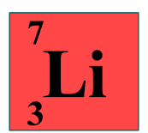
Используйте
Определите дефект масс, энергию связи и удельную энергию связи атома
Дано
Решение
m_{p} =
1,00728
а.е.м.
Z m _{p} =
3,02184
а.е.м.
m_{n} =
1,00867
а.е.м.
N m _{n} =
4,03468
а.е.м.
Z =
3
Z m _{p} + N m _{n} =
7,0539
а.е.м.
N =
4
∆M = ( Z m _{p} + N m _{n} ) – Mя =
0,11752
а.е.м.
c =
3 . 10⁸
Е_{св} = ∆M 931,5 МэВ =
109,46988
МэВ
м/с
М_{я} =
6,939
Е_{уд} = Е_{св} / (Z + N) =
15,638554
МэВ
а.е.м.
∆M - ?
Е_{св} - ?
Е_{уд} - ?
Ответ:
∆M =
Е_{св} =
Е_{уд} =
0,11752
а.е.м.
109,46988
МэВ
109,46988
МэВ
Δ M = (Z m_{p} + N m_{n} ) - M_{я}
Есв = Δ M 931,5 МэВ
Е_{св} = [( Z m_{p} + N m_{n} ) - M_{я}]c²
Е_{уд} = Е_{св} / (Z+N)
Notes:
Масса покоя электрона = 9,1095 10-31 кг = 0,0005486 а.е.м.

Slide 4
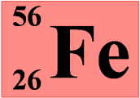
Используйте
Определите дефект масс, энергию связи и удельную энергию связи атома
Дано
Решение
m_{p} =
1.00728
а.е.м.
Z m _{p} =
26,18928
а.е.м.
m_{n} =
1,00867
а.е.м.
N m _{n} =
30,2601
а.е.м.
Z =
26
Z m _{p} + N m _{n} =
56,44938
а.е.м.
N =
30
∆M = ( Z m _{p} + N m _{n} ) – Mя =
0,57538
а.е.м.
c =
3 . 10⁸
м/с
Е_{св} = ∆M 931,5 МэВ =
535,96647
МэВ
М_{я} =
55,847
а.е.м.
Е_{уд} = Е_{св} / (Z + N) =
15,638554
МэВ
∆M - ?
Е_{св} - ?
Е_{уд} - ?
Ответ:
∆M =
Е_{св} =
Е_{уд} =
0,57538
а.е.м.
535,96647
МэВ
15,638554
МэВ
Δ M = (Z m_{p} + N m_{n} ) - M_{я}
Есв = Δ M 931,5 МэВ
Е_{св} = [( Z m_{p} + N m_{n} ) - Mя]c²
Е_{уд} = Е_{св} / (Z+N)

Slide 5
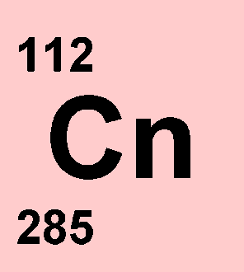
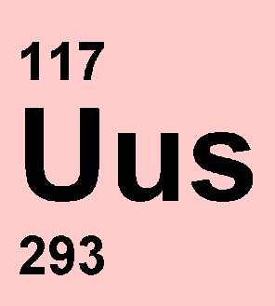
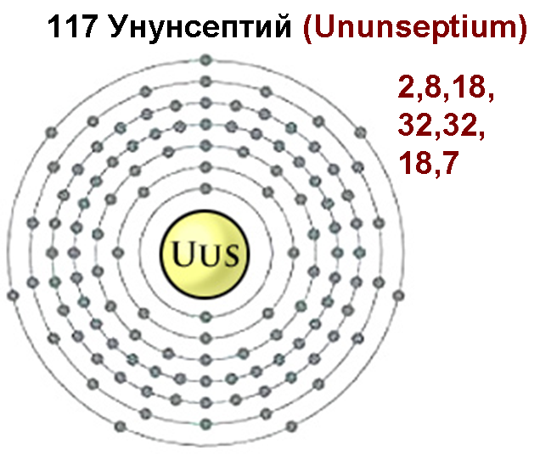
Самостоятельная работа
1 вариант
Определите дефект масс, энергию связи и удельную энергию связи атома
Международный союз чистой и прикладной химии (ИЮПАК) назвал 112-й элемент периодической системы химических элементов в честь Николая Коперника - Коперниций (Copernicium).
2 вариант
Определите дефект масс, энергию связи и удельную энергию связи атома
7 апреля 2010 года российские ученые из Объединенного института ядерных исследований (ОИЯИ) в Дубне вместе с коллегами из США синтезировали 117-й элемент таблицы Менделеева.
Notes:
1 вариант

Slide 6
Используйте
Определите полную выделившуюся энергию (в Дж), если в реакции ₁₃Al²⁷ + ₀n¹ -> ₁₁Na²⁴ + ₂He⁴
подверглись превращению все ядра, содержащиеся в 1 грамме алюминия.
N_{A} = N/v N_{A} = 6,02 · 10²³ моль⁻¹
m₀ = m/N = m/vN_{A} = μ/N_{A}
m₁ = m_{Al} + m_{n}
m₂ = m_{Na} + m _{α}
m_{n} =
1,00867
а.е.м.
m_{α} =
4,0026
а.е.м.
m₁ =
26,9815
+
1,00867
=
27,9902
а.е.м.
-
m_{Al} =
26,9815
а.е.м.
m₂ =
22,9898
+
4,0026
=
27,0924
а.е.м.
m_{Na} =
22,9898
а.е.м.
∆ М = m₁ - m₂ =
0,8978
а.е.м.
m =
10⁻³
кг
Е_{св} = ∆ М 931,5 МэВ. =
836,3007
МэВ
Есв -? ( в Дж)
W - ?
1Дж = 1,6 10⁻¹⁹ эВ
522,67 •10⁻¹⁹
Дж
W = Е_{св} N = Е_{св} m/m₀ = Е_{св} mN_{A}/μ =
116,62 • 10³ = 116,63 кДж
N_{A} = 6,02 • 10 ⁻²³ моль⁻¹
μ =26,9815 • 10⁻³ кг/моль
Таблица Д.И. Менделеева
Ответ: W =
116,63
кДж
Notes:
Используйте

Slide 7
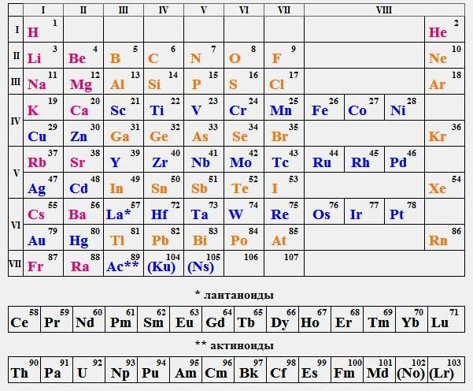
Задача для самостоятельной работы
Определите энергию связи бериллия ₄Be⁹ и полную выделившуюся энергию, если при реакции ₄Be⁹ + ₁H¹ -> ₄Be¹⁰ + ₀n¹ подверглись превращению все ядра, содержащиеся в 1 грамме бериллия.
Щелкните по таблице
для перехода к интерактивной
таблице Менделеева.
Назад
Далее
Notes:
Самостоятельная работа

Slide 8
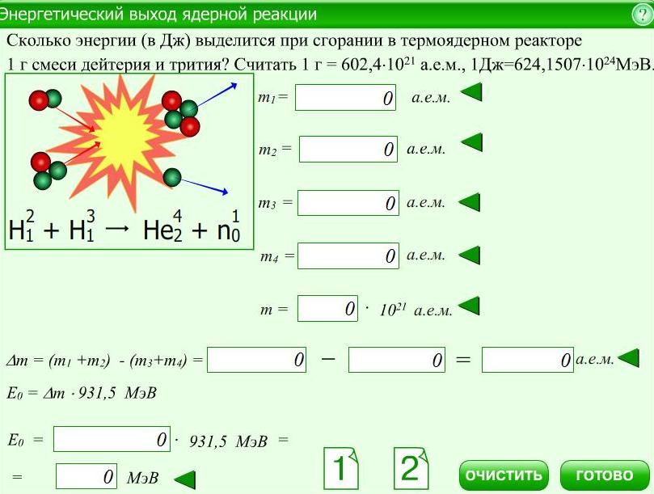
Для перехода к интерактивной задаче, если Вы в сети Интернет, щелкните по таблице
Уважаемый пользователь! Если ваша школа находится не на территории России, то система зарегистрирует Вас как зарубежного пользователя. Вам будет отказано в доступе на основании лицензионного соглашения о праве использования данного ресурса только на территории России.
Notes:
Для перехода к интерактивной задаче щелкните по таблице

Slide 9
Д.З.
По усмотрению учителя!
Спасибо за урок!
В презентации использован материал (идея) с сайта Единая коллекция Цифровых образовательных ресурсов, так как доступ на указанный сайт школам, находящимся не на территории России, закрыт!
Notes:
Единая коллекция Цифровых образовательных ресурсов

